Slide 1
UP CLOSE AND PERSONAL WITH QUALITATIVE APPROACH
Puri Swastika Gusti Krisna Dewi, S.E., M.Sc.
Universitas Utpadaka Swastika

Slide 2
QUAN atau QUAL?
QUAN
QUAL
penelitian terstruktur dan menggunakan eksperimentasi atau survei sebagai alatnya
penelitian terbuka (dengan segala peluangnya) terhadap suatu peristiwa dan menggunakan observasi serta interview sebagai alatnya
Notes:
Yang membedakan penelitian QUAN dengan QUALI adalah kalau QUAN itu penelitiannya terstruktur dan ia menggunakan eskperimentasi/survei sebagai alat untuk penelitiannya. Sementara kalau QUAL itu penelitiannya terbuka (luwes) terhadap melihat suatu peristiwa/fenomena dengan menggunakan observasi serta interview sebagai alat untuk penelitiannya

Slide 3
QUAN atau QUAL?
Kunci dari QUAL
tentang bagaimana kita mengasumsikan (boleh diawal) terhadap suatu fenomena atau masalah dan melakukan pengamatan langsung terhadapnya
sehingga menghasilkan eksplorasi lebih jauh terhadap fenomena tersebut dan/atau untuk memvalidasinya

Slide 4
QUAL dalam Kesehatan?
Sementara QUAL eksplorasi terhadap keyakinan (belief), pemahaman (understanding), dan bahkan pengalaman langsung mereka (lived-experience) yang tidak bisa dijawab di dalam QUAN, padahal sangat berguna dalam ilmu kesehatan
Sayangnya di dalam ilmu kesehatan, penelian QUAL jarang diterapkan, karena mayoritas tren masih berada pada QUAN (seputar clinical trial (CT) atau intervensi)
QUAN
QUAL

Slide 5
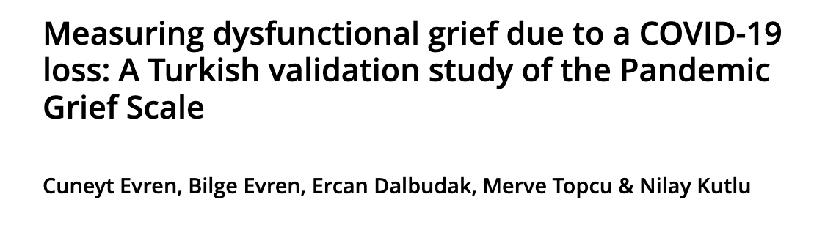
QUAL dalam Kesehatan?
penelitian QUAN terkait ‘berduka’ sangat terbatas
hanya membicarakan derajat atau tingkat ‘kedukaan’
Notes:
Contoh dua penelitian kesehatan berikut, yang membahas mengenai ‘kedukaan’ masih terbatas pada persoalan derajat/tingkat dari kedukaan; sehingga pembahasannya hanya terbatas ukuran dan faktor asosiasi terhadap kedukaan

Slide 6
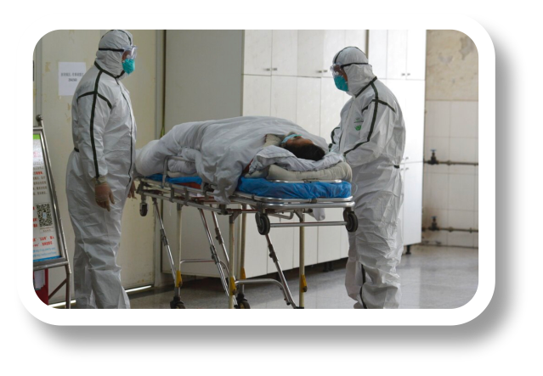
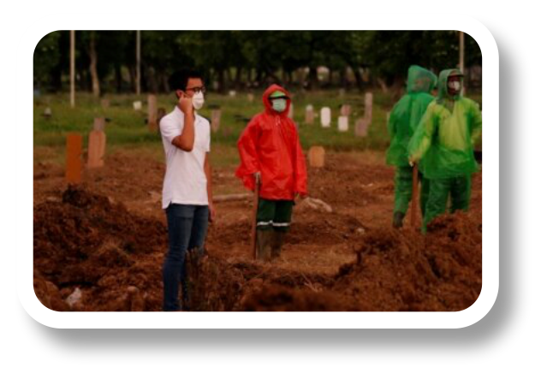
QUAL dalam Kesehatan?
Contoh yang perlu dieksplor/menjadi menarik:
mengapa proses berduka itu penting bagi pasien COVID-19?
apa yang mereka pahami tentang berduka?
nilai-nilai seperti apa yang dibangun di dalam berduka?
Notes:
Padahal yang perlu

Slide 7
QUAL dalam Kesehatan?
Pertanyaan-pertanyaan itu perlu untuk dijawab, karena faktanya di dalam tragedi COVID-19 lalu, walaupun kita sama-sama tahu bahwa COVID-19 itu berbahaya, namun masih ada sebagian orang yang memaksa untuk melakukan prosesi penguburan dan ritus setelahnya (pengajian/doa bersama)
Bahkan ada sampai “pencurian” jenazah dari RS atau penggalian dan penguburan ulang jenazah COVID-19 (yang telah dimakamkan sesuai prosedur COVID-19: diplastik dan dipetikan)

Slide 8
QUAL dalam Kesehatan?
Sehingga asumsinya di sini, ada hal lain yang memang berperan di dalam suatu fenomena, kita tidak bisa menyatakan bahwa COVID-19 hanyalah persoalan ilmu kesehatan, namun di dalamnya terdapat ilmu-ilmu lain seperti sosiologi, antropologi, agama, dan lainnya yang tidak bisa dijawab dengan alat survei atau hasil angka
Karena keterbatasan itu lah, penelitian QUAL menjadi memiliki daya tawar yang menarik di dalam penelitian kesehatan, yang selama ini belum banyak terjamah maupun diselidiki

Slide 9
QUAL dalam Kesehatan?
Kemudian, sayangnya pada penelitian kesehatan suatu teori dianggap sebagai sesuatu yang pasti (fixed), sehingga penelitian QUAN umumnya hanya memvalidasi temuan aktual suatu teori
Sementara QUAL menganggap bahwa teori itu tidak selalu sesuai atau mungkin selaras dengan subjek, sehingga penelitian QUAL berperan sangat besar dalam memberikan kejelasan serta eksplorasi terhadap masalah yang ada
QUAN
QUAL

Slide 10
Penerapan QUAL
Yang harus dipahami, penelitian QUAL adalah tentang memahami pengalaman yang dirasakan oleh orang lain, mengerti ‘pemaknaan’ terhadapnya dan hal-hal yang memberikan makna terhadapnya, sehingga kita memerlukan kepekaan dan sisi interpersonal (kedekatan) terhadap subjek atau fenomena yang diteliti
Walaupun nantinya ketika kita berbicara mengenai model di dalam pendekatan QUAL itu ada beragam, seperti fenomenologi, grounded theory, etnografi, dan sebagainya; namun inti yang ditekankan tetap sama yakni proses ‘penelusuran dan pemahaman’

Slide 11
Penerapan QUAL
Dan dalam praktiknya, penelitian QUAL ini seringkali tidak terstandar dengan batasan-batasan masalah yang jelas, justru sangat terbuka dan menyesuaikan dengan ritme penelusuran yang dilakukan (yang dapat bertambah dengan sendiri)
Sehingga umumnya panduan dari QUAL hanyalah kerangka konseptual, sedangkan untuk perkembangan isinya tidak bisa kita pastikan (seperti hasil QUAN: terdapat hubungan antara X → Y) dan dapat berbeda hasilnya dari satu subjek/region/waktu ke subjek/region/waktu yang lainnya

Slide 12
Penerapan QUAL
Selain itu, QUAL menerapkan pola retroduktif yakni dengan cara ‘melihat kembali’ antara teori dan data ataupun pengombinasian di antara keduanya selama penelitian berlangsung
Teori
Data
Hasil yang diperoleh pun bisa beragam:
teori tidak selaras dengan data
teori selaras dengan data dengan catatan (ada kondisi tertentu)
teori selaras dengan data sepenuhnya (menguatkan/menjelaskan)

Slide 13
Penerapan QUAL
Akan tetapi yang perlu dipahami di sini, data QUAL tidak pernah salah, karena hasil yang diperoleh adalah pengalaman-nyata (hidup) subjek maka ia kontekstual (dependen terhadap konteksnya), sehingga ia tidak bisa dinegasikan/ditolak; sementara teori yang tidak selaras dengan data, ini yang perlu dicari penjelasnya
mengapa bisa tidak selaras?
hal-hal seperti apa yang pada akhirnya membangun/berkontribusi terhadap teori tersebut?
lingkungan/hal seperti apa yang pada akhirnya bersebrangan dengan teori (pengecualian)?

Slide 14
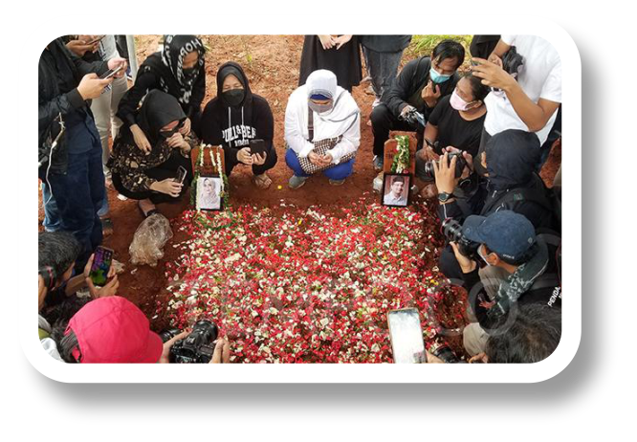
Penerapan QUAL
Oleh sebab itu, data-penjelas di dalam penelitian QUAL ini bisa menjadi sangat luas dan terbagi-bagi (mendukung bila sesuai dengan/keadaan faktornya/relasinya xyz atau sebagainya), dan ini lah yang menjadi ciri khas di dalam penelitian QUAL
Contoh: konsep kematian → definisinya bisa beragam dan faktor yang memengaruhinya bisa beragam (sebagai akhir dari kehidupan manusia; berpindahnya alam kehidupan; kembalinya ruh ke sang Pencipta)

Slide 15
Wawancara QUAL
Di dalam pemodelan alatnya, wawancara QUAL umumnya terbagi ke dalam tiga tipe: (1) terstruktur (sesuai asumsi teori); (2) semi-struktur; (3) tidak terstruktur
Pada kesehatan, pola yang mungkin untuk diterapkan adalah pola semi-struktur mengingat di dalam penelitian kesehatan terdapat isu atau topik yang harus dikejar sehingga membutuhkan panduan pertanyaan, namun tetap fleksibel terhadap proses wawancara yang dilakukan sehingga memungkinkan hadirnya data yang lebih luas dan kaya

Slide 16
Wawancara QUAL
Panduan ini umumnya berupa garis atau topik utama yang akan digali berdasarkan asumsi di awal
Sebagaimana bila tentang topik penelitian adalah ‘proses berduka’ maka beberapa garis utama pertanyaan adalah mencari tau tentang ‘definisi konsep kematian’ dan ‘definisi konsep berduka’
Selain itu, keberadaan panduan ini membantu peneliti untuk menggali dan menguliti pada subjek yang diwawancarai

Slide 17
Wawancara QUAL
Pola semi-struktur ini berperan penting dalam menggali informasi terkait perspektif, pemahaman, pencarian atas makna yang dikonstruksi oleh subjek terkait permasalahan ataupun kejadian/fenomena yang ada, yang beririsan langsung/tidak langsung terhadap kedirian/pengalaman subjek tersebut
Selain itu, pola semi-struktur juga mengurangi bias kontrol peneliti terhadap penelitian (mengarahkan yang umumnya di dalam QUAN sesuai dengan teori dan tidak bisa lepas dari kerangka teori yang dipakai)

Slide 18
Wawancara QUAL
Sementara dalam formatnya dapat berbentuk privat (antara peneliti dengan subjek) atau fokus grup
Sedangkan pada fokus grup ini memberikan efisiensi tersendiri terkait waktu, namun terbuka pada bias sebagaimana kemungkinan tergiringnya suatu opini oleh satu individu di dalam fokus grup (jawaban yang mengarahkan)

Slide 19
Sampel QUAL
Pada penentuan sampel QUAL lebih bervariatif dan beragam, terkesan tidak ajeg sebagaimana QUAN, karena kembali lagi ditujukan untuk tujuan penelitian, sehingga ia bisa saja homogen atau heterogen; bisa purposif (kriteria tertentu: umur, jenis kelamin) atau acak sekalipun, selain itu juga berupa convenience yang umumnya ditujukan pada hal yang lebih sempit (sesuai dengan kebutuhan dan keterbatas penelitian: lokasi, waktu)
Di dalam QUAL juga tidak ada aturan pasti terkait beban jumlah sampel, sementara batas dari akhir penelitian QUAL adalah munculnya kejenuhan atas data (proses wawancara tidak lagi menemukan topik baru pada subjek baru; terkesan mengulang apa yang sudah muncul oleh subjek sebelumnya)

Slide 20
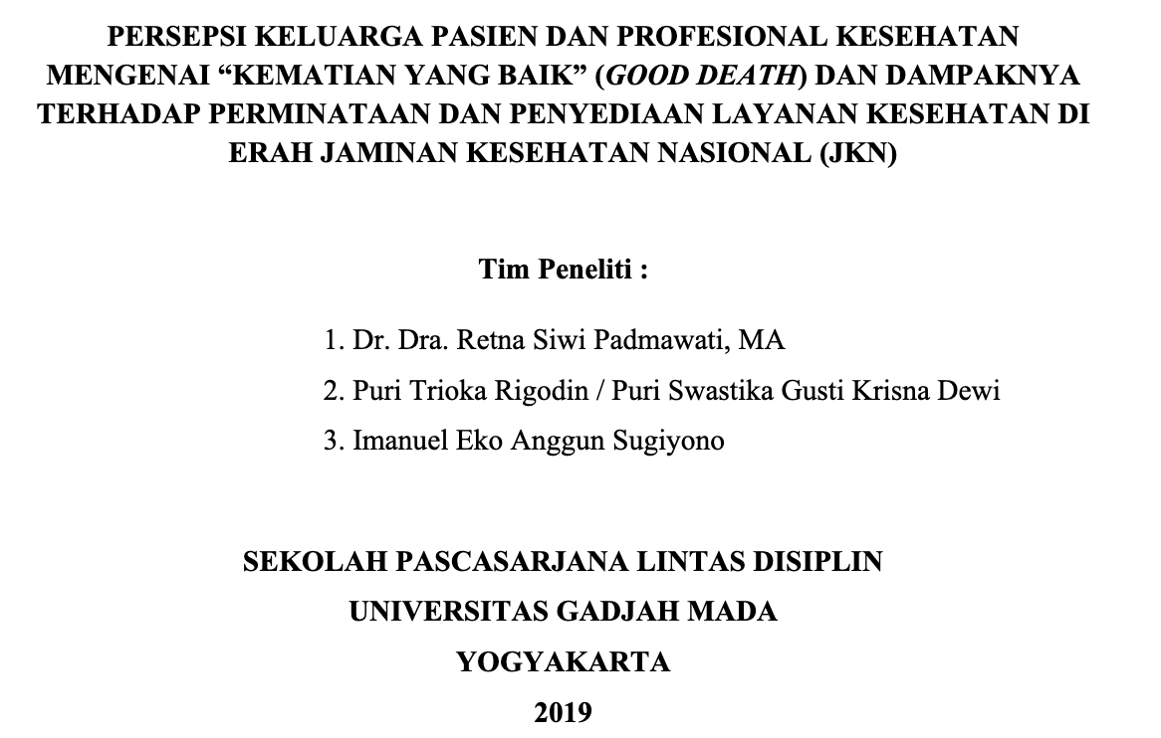
Contoh Penerapan Penelitian QUAL
The Understanding of Death with Dignity for Terminally Ill Patients in Java, Indonesia
terbit di Bangladesh Journal of Bioethics
The Shift of Dignity in Terminally Ill Patients
terbit di Bangladesh Journal of Bioethics
Pastoral Care in End-of-Life: Can you be Healed when there is No Cure ?
terbit di Journal of Criminology and Sociology
Facing the Face of Death in Serenity: Learning from Abrahamic Religion
dari satu tema besar QUAL dapat menjadi banyak tulisan penelitian
(dipecah berdasarkan tema yang muncul dari wawancara)
prosiding di Bangladesh Asian Conference on Ethics, Religion & Philosophy 2019 Official Conference Proceedings

Slide 21
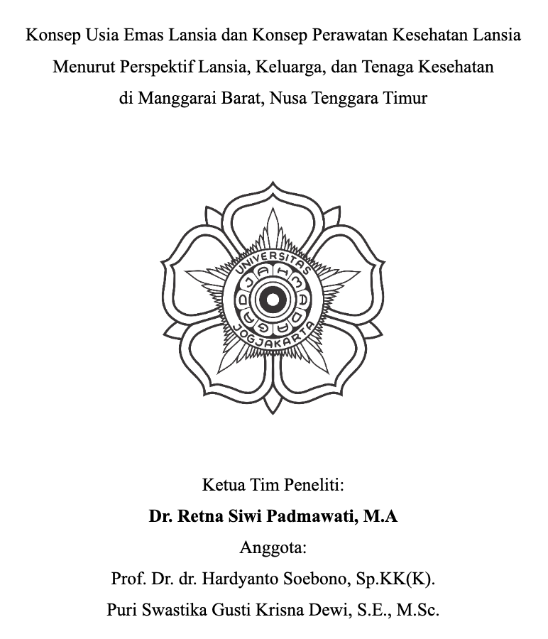
Contoh Penerapan Penelitian QUAL
Exploring the Management of Healty Sevices and Facilies
for the Older Adult in West Manggarai, East Nusa Tenggara, Indonesia
diterima di Jurnal Manajemen Kesehatan Indonesia
The Integrated Approach in Caring for Older Adult (Gerontic Care) from the Perspecves of Older Adults, Families, and Healthcare Professionals (West Manggarai, East Nusa Tenggara, Indonesia)
masih draft
Understanding the Ideal End of Life for Older Adults in Indonesia (West Manggarai, East Nusa Tenggara, Indonesia)
masih draft
dari satu tema besar QUAL dapat menjadi banyak tulisan penelitian
(dipecah berdasarkan tema yang muncul dari wawancara)
The Use of Herbal Medicine in the Manggarai Culture, East Nusa Tenggara, Indonesia
masih draft

Slide 22
Keterbatasan QUAL
kesimpulan tidak dapat menggeneralisir populasi (klaim menjadi sangat terbatas)
kesimpulan bisa jadi berubah ketika pengalaman subjek berubah dan/atau ada kondisi lain yang memengaruhinya
QUAL
hasil hubungan/relasi antar variabel tidak bisa diketahui derajatnya (kuat/lemah; tinggi/rendah) – klaim terbatas pada mayoritas/minoritas
klaim mayoritas dan minoritas tidak berkaitan dengan salah/benar tapi berkenaan dengan populer/tidak populer

Slide 23
Kemungkinan Perpaduan
QUAN
QUAL
Mixed-method
agar saling melengkapi keterbatasan yang ada di masing-masing model penelitian

Slide 24
Bentuk Mixed-Methods
lebih dahulu
model Explanatory
QUAN
QUAL
= menjelaskan QUAN
QUAL
lebih dahulu
QUAN
model Exploratory
= mengukur QUAL
QUAN
simultan
QUAL
model Parallel
= integrasi temuan

Slide 25
Penerapan Mixed-Methods
Persepsi Konsep Usia Emas bagi Lansia dan Kematian yang Baik pada Masyarakat Multikultural di Indonesia
model Explanatory (QUAL → QUAN)
Konsep Usia Emas dan Konsep Perawatan Kesehatan Lansia Menurut Perspektif Lansia, Keluarga, dan Tenaga Kesehatan di Manggarai Barat, Nusa Tenggara Timur
model Explanatory (QUAL → QUAN)

Slide 26
Thank You

Slide 27
Referensi
[1] Al-Busaidi Z. Q. (2008). Qualitative research and its uses in health care. Sultan Qaboos University medical journal, 8(1), 11–19.
[2] Barroga, E., & Matanguihan, G. J. (2022). A Practical Guide to Writing Quantitative and Qualitative Research Questions and Hypotheses in Scholarly Articles. Journal of Korean medical science, 37(16), e121. https://doi.org/10.3346/jkms.2022.37.e121
[3] Barroga, E., Matanguihan, G. J., Furuta, A., Arima, M., Tsuchiya, S., Kawahara, C., Takamiya, Y., & Izumi, M. (2023). Conducting and Writing Quantitative and Qualitative Research. Journal of Korean medical science, 38(37), e291. https://doi.org/10.3346/jkms.2023.38.e291
[4] Bergdahl, E., & Berterö, C. M. (2015). The myth of induction in qualitative nursing research. Nursing philosophy : an international journal for healthcare professionals, 16(2), 110–120. https://doi.org/10.1111/nup.12073
[5] Shorten, A., & Smith, J. (2017). Mixed methods research: Expanding the evidence base. Evidence Based Nursing, 20(3), 74–75. https://doi.org/10.1136/eb-2017-102699

